Slide 1
Stock Price Prediction Model Analysis
株価予測モデル分析
By - Shah Keval Bhushanbhai
shah.18@iitj.ac.in
+91 8849999317

Slide 2
Agenda
Project Overview / プロジェクト概要
Data Analysis / データ分析
Model Development / モデル開発
Results and Evaluation / 結果と評価
Future Improvements / 今後の改善点

Slide 3
Project Overview
Background (背景)
Growing importance of algorithmic trading in financial markets 金融市場におけるアルゴリズム取引の重要性の高まり
Need for accurate price prediction models in investment decision-making 投資判断における正確な価格予測モデルの必要性
Objectives (目的)
Develop a robust stock price prediction model 堅牢な株価予測モデルの開発
Evaluate multiple modeling approaches 複数のモデリングアプローチの評価
Provide actionable insights for trading strategies 取引戦略のための実用的な洞察の提供
Project Scope (プロジェクト範囲)
Focus on NTT stock price prediction NTT株価予測に焦点を当てる
Historical data analysis and future price prediction 過去のデータ分析と将来の価格予測
Implementation of LSTM and ensemble models LSTMとアンサンブルモデルの実装

Slide 4
2. Data Analysis Results (EDA Findings)
The dataset contains 9202 entries from February 12, 1987, to August 1, 2024. The data includes six columns: Close, Open, High, Low, Volume, and Change_Rate. Below are the key statistics:
Average Close price: 92.18
Standard deviation of Close price: 50.45
Highest price: 305.90
Lowest price: 33.00
Average Change_Rate: 0.000175
Highest change rate: 16.25%
Lowest change rate: -14.74%
Insights:
Stock prices exhibit significant volatility.
Some outliers and extreme values are present in the Change_Rate column.

Slide 5
このデータセットは、1987年2月12日から2024年8月1日までの9202件のデータが含まれています。データには、Close、Open、High、Low、Volume、および Change_Rate の6つの列があります。以下は主な統計です:
平均 Close 価格: 92.18
Close 価格の標準偏差: 50.45
最高価格: 305.90
最低価格: 33.00
平均 Change_Rate: 0.000175
最高の変化率: 16.25%
最低の変化率: -14.74%
洞察:
株価は大きな変動を示しています。
Change_Rate 列にはいくつかの外れ値や極端な値があります。

Slide 6
このデータセットは、1987年2月12日から2024年8月1日までの9202件のデータが含まれています。データには、Close、Open、High、Low、Volume、および Change_Rate の6つの列があります。以下は主な統計です:
平均 Close 価格: 92.18
Close 価格の標準偏差: 50.45
最高価格: 305.90
最低価格: 33.00
平均 Change_Rate: 0.000175
最高の変化率: 16.25%
最低の変化率: -14.74%
洞察:
株価は大きな変動を示しています。
Change_Rate 列にはいくつかの外れ値や極端な値があります。

Slide 7
Technical Overview (Model & Features)
The features used include Open, Close, High, Low, Volume, and Change_Rate. These features provide a comprehensive overview of market behavior, capturing both price dynamics and volume trends. The model selected for this task is an LSTM (Long Short-Term Memory) recurrent neural network, which is highly suited for time-series data due to its ability to capture long-term dependencies and trends.
使用した特徴量には、Open、Close、High、Low、Volume、および Change_Rate が含まれています。これらの特徴は、市場の動向を包括的に捉え、価格の動態と取引量のトレンドの両方を反映しています。 このタスクに選定されたモデルは、LSTM（Long Short-Term Memory）リカレントニューラルネットワークです。LSTMは、時系列データに適しており、長期的な依存関係やトレンドを捉える能力があります。

Slide 8
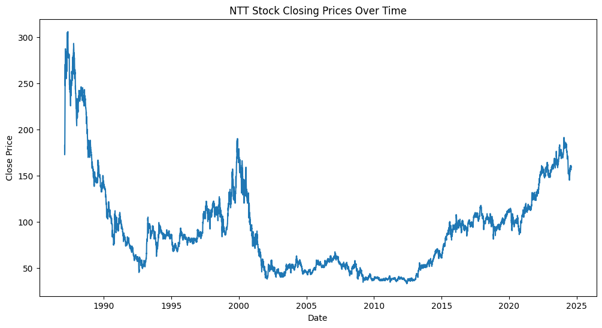

Slide 9
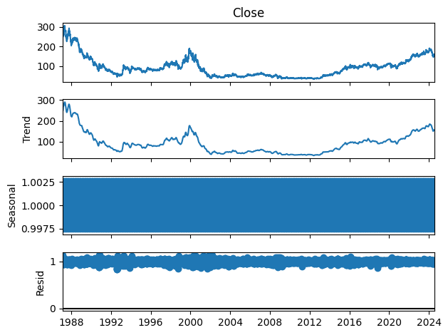

Slide 10
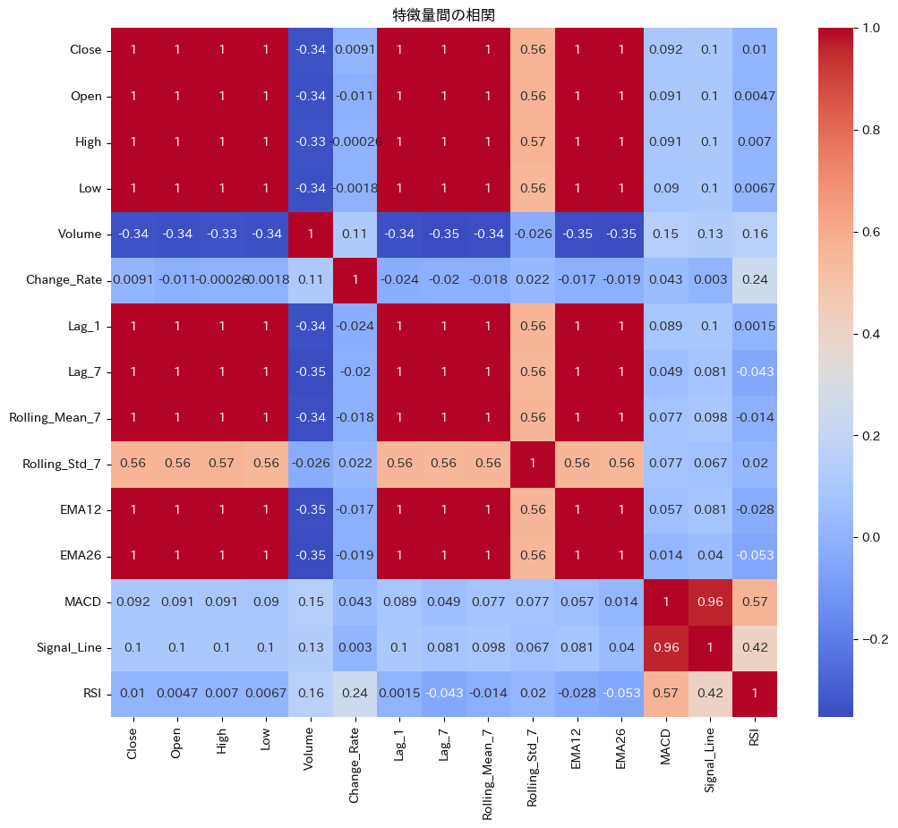

Slide 11
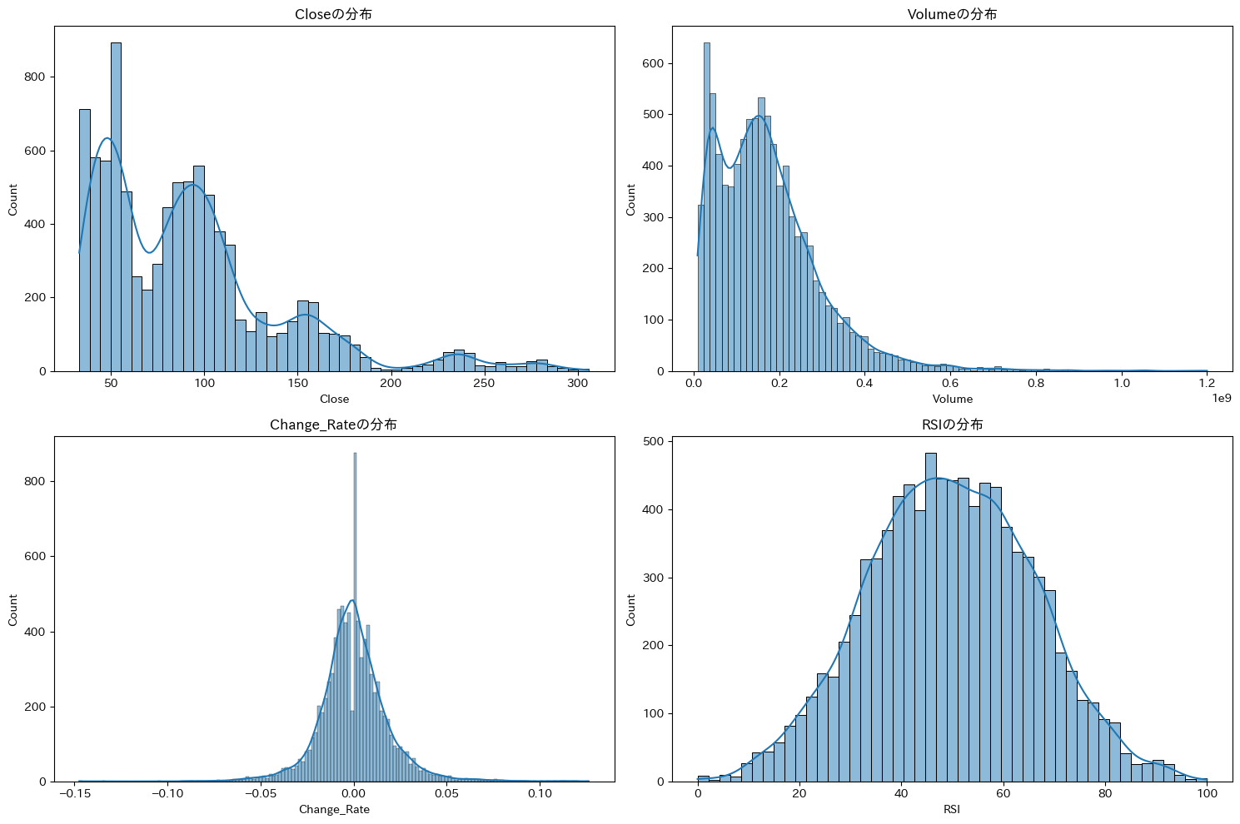

Slide 12
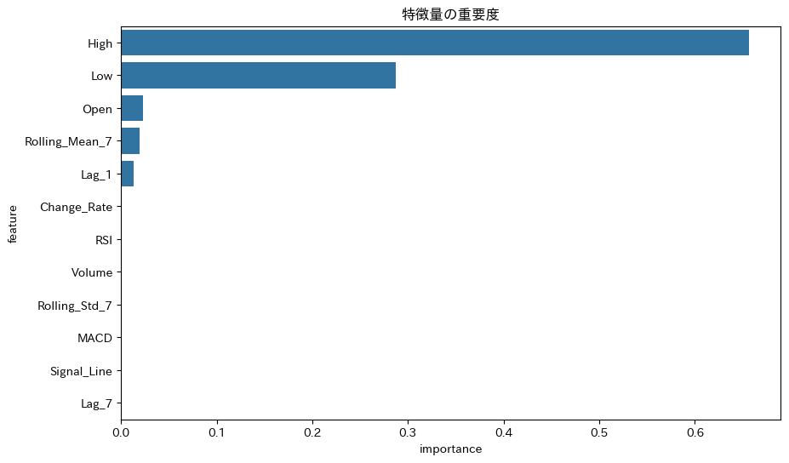

Slide 13
4. Model Evaluation Metrics
The model's performance is evaluated using Root Mean Squared Error (RMSE) and Mean Absolute Error (MAE) as the primary metrics. These metrics help to measure the deviation between predicted and actual stock prices.
RMSE: 6.3430
MAE: 2.2852
Initial Results: The initial performance shows that the model captures overall trends, but there are areas for improvement in handling sudden price spikes.
モデルの性能は、平均二乗誤差（RMSE）および平均絶対誤差（MAE）を使用して評価されています。これらのメトリクスは、予測された株価と実際の株価の間のずれを測定します。
RMSE: 6.3430
MAE: 2.2852
初期結果: モデルは全体的なトレンドを捉えていますが、急激な価格変動への対応には改善の余地があります。
Best parameters: {'hidden_dim': 128, 'num_layers': 1, 'lr': 0.01}
MSE: 6.3430, MAE: 2.2852, R^2: 0.9921

Slide 14
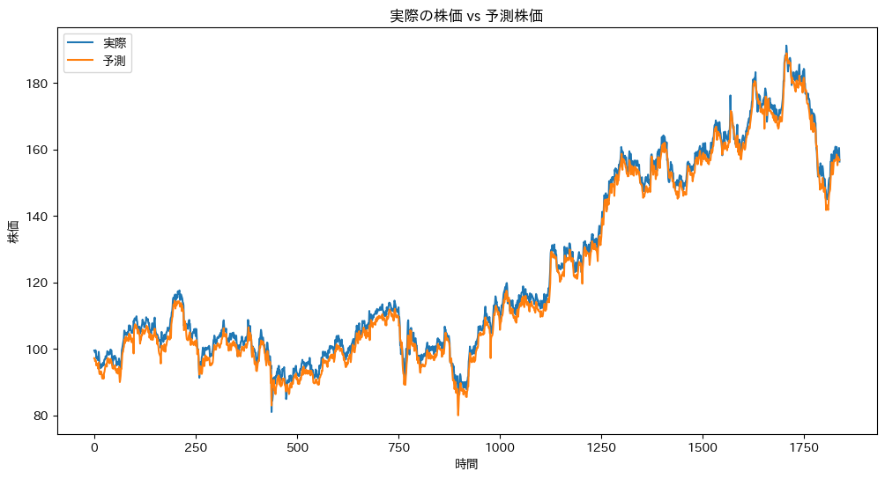

Slide 15
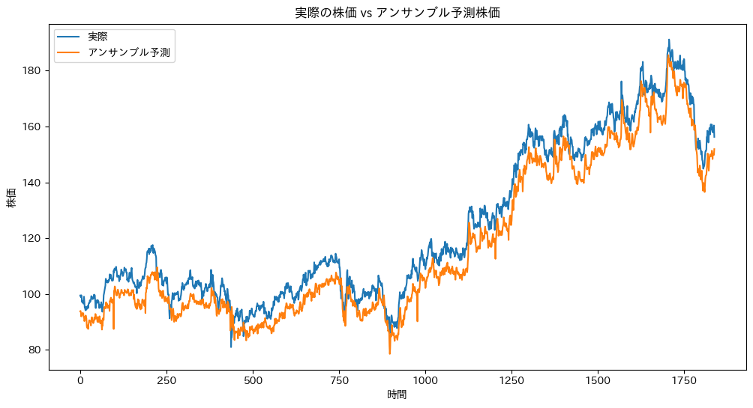
アンサンブルモデルの評価結果:
MSE: 52.7049, MAE: 6.8450, R^2: 0.9345

Slide 16
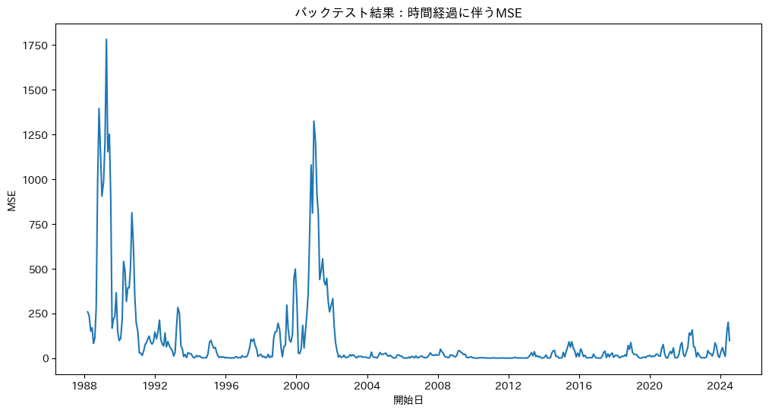

Slide 17
6. Conclusion and Future Outlook
The LSTM model provides reasonable accuracy in predicting NTT's stock prices, especially for capturing long-term trends. However, further improvements can be made by adding more features or experimenting with different model architectures. Future work includes incorporating more external factors (such as macroeconomic indicators) and using ensemble models to improve prediction robustness.
LSTMモデルは、特に長期的なトレンドを捉える上で、NTTの株価を予測する際に一定の精度を提供します。しかし、さらに多くの特徴量を追加したり、異なるモデルアーキテクチャを試すことで、さらなる改善が期待できます。 今後の課題としては、外部要因（例えば、マクロ経済指標）の導入や、アンサンブルモデルを使用した予測の堅牢性の向上が挙げられま
Cross-validation MSE scores: [0.02411642162321229, 0.000962082177171112, 3.6389015906470185e-05, 2.1781025890088454e-05, 3.551136720093542e-05]
Average MSE: 0.0050

